Slide 1

Tư tưởng Hồ Chí Minh
Chương 3
TƯ TƯỞNG HỒ CHÍ MINH
VỀ ĐỘC LẬP DÂN TỘC VÀ CHỦ NGHĨA XÃ HỘI

Slide 2

Tư tưởng Hồ Chí Minh - Chương 3
Kiến thức
Giúp nhận thức được bản chất cách mạng, khoa học và những sáng tạo; nắm vững được tính quy luật của CMVN.
Kỹ năng
Mục tiêu
Giúp có khả năng nhận diện và phản bác những luận điểm xuyên tạc tư tưởng Hồ Chí Minh về ĐLDT và CNXH.
Tư tưởng
Giúp thêm tự hào về sức mạnh của dân tộc, tin tưởng vào sự nghiệp cách mạng XHCN ở Việt Nam.

Slide 3
Tư tưởng Hồ Chí Minh – Chương 3
I. Tư tưởng Hồ Chí Minh về độc lập dân tộc
II. Tư tưởng Hồ Chí Minh về chủ nghĩa xã hội và xây dựng chủ nghĩa xã hội ở Việt Nam
Nội dung
III. Tư tưởng Hồ Chí Minh về mối quan hệ giữa độc lập dân tộc và chủ nghĩa xã hội
IV. Vận dụng tư tưởng Hồ Chí Minh về ĐLDT gắn liền với CNXH trong sự nghiệp cách mạng Việt Nam giai đoạn hiện nay
Tư tưởng Hồ Chí Minh về độc lập dân tộc và chủ nghĩa xã hội

Slide 4
Tư tưởng Hồ Chí Minh – Chương 3
I. TƯ TƯỞNG HỒ CHÍ MINH
VỀ ĐỘC LẬP DÂN TỘC
Tư tưởng Hồ Chí Minh về độc lập dân tộc và chủ nghĩa xã hội

Slide 5
Tư tưởng Hồ Chí Minh – Chương 3
1. Vấn đề độc lập dân tộc
Nội dung
2. Về cách mạng giải phóng dân tộc
Tư tưởng Hồ Chí Minh về độc lập dân tộc và chủ nghĩa xã hội

Slide 6
Tư tưởng Hồ Chí Minh – Chương 3
1. Vấn đề độc lập dân tộc
Tư tưởng Hồ Chí Minh về độc lập dân tộc và chủ nghĩa xã hội

Slide 7
Tư tưởng Hồ Chí Minh – Chương 3
a. Độc lập, tự do là quyền thiêng liêng, bất khả xâm phạm của tất cả các dân tộc
Nội dung
"Độc lập nghĩa là chúng tôi điều khiển lấy mọi công việc của chúng tôi, không có sự can thiệp ở ngoài vào"
Tư tưởng Hồ Chí Minh về độc lập dân tộc và chủ nghĩa xã hội

Slide 8


Tư tưởng Hồ Chí Minh – Chương 3
"Tất cả mọi người đều sinh ra bình đẳng. Tạo hoá cho họ những quyền không ai có thể xâm phạm được, trong những quyền ấy, có quyền được sống, quyền tự do và quyền mưu cầu hạnh phúc".
“Tất cả các dân tộc trên thế giới đều sinh ra bình đẳng; dân tộc nào cũng có quyền sống, quyền sung sướng và quyền tự do”
Tư tưởng Hồ Chí Minh về độc lập dân tộc và chủ nghĩa xã hội

Slide 9

Tư tưởng Hồ Chí Minh – Chương 3
a. Độc lập, tự do là quyền thiêng liêng, bất khả xâm phạm của tất cả các dân tộc
Nội dung
“Tôi chỉ có một sự ham muốn, ham muốn tột bậc, là làm sao cho nước ta được hoàn toàn độc lập, dân ta được hoàn toàn tự do, đồng bào ai cũng có cơm ăn áo mặc, ai cũng được học hành”.
“Cái tôi cần nhất trên đời là Tổ quốc tôi
được độc lập, đồng bào tôi được tự do ”
Tư tưởng Hồ Chí Minh về độc lập dân tộc và chủ nghĩa xã hội

Slide 10
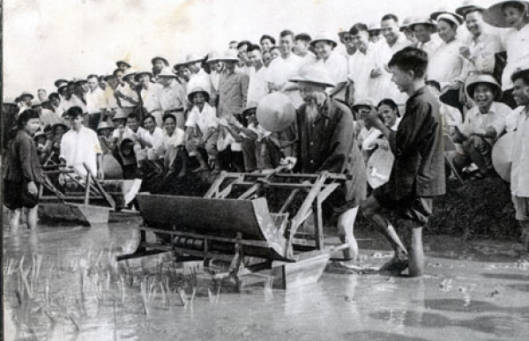
Tư tưởng Hồ Chí Minh – Chương 3
b. Độc lập dân tộc phải gắn liền với tự do, hạnh phúc của nhân dân
Nội dung
“… nếu nước độc lập
mà dân không hưởng hạnh phúc tự do, thì độc lập cũng chẳng có nghĩa lý gì”
Tư tưởng Hồ Chí Minh về độc lập dân tộc và chủ nghĩa xã hội

Slide 11
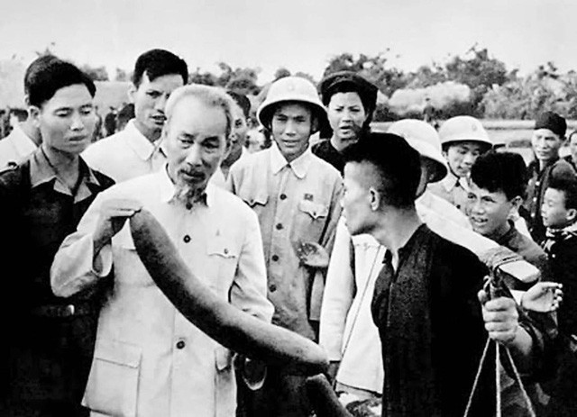
Tư tưởng Hồ Chí Minh – Chương 3
b. Độc lập dân tộc phải gắn liền với tự do, hạnh phúc của nhân dân
“Chúng ta tranh được tự do, độc lập rồi mà dân cứ chết đói, chết rét, thì tự do, độc lập cũng không làm gì. Dân chỉ biết rõ giá trị của tự do, của độc lập khi mà dân được ăn no, mặc đủ.
Chúng ta phải thực hiện ngay: 1. Làm cho dân có ăn. 2. Làm cho dân có mặc. 3. Làm cho dân có chỗ ở. 4. Làm cho dân có học hành. Cái mục đích chúng ta đi đến là bốn điều đó. Đi đến để dân nước ta xứng đáng với tự do độc lập và giúp sức được cho tự do độc lập”.
Tư tưởng Hồ Chí Minh về độc lập dân tộc và chủ nghĩa xã hội

Slide 12
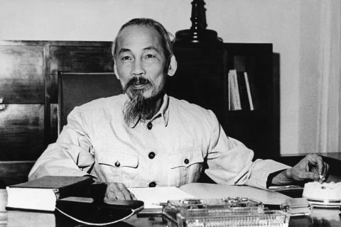
Tư tưởng Hồ Chí Minh – Chương 3
c. Độc lập dân tộc phải là nền độc lập thật sự, hoàn toàn và triệt để
- Chủ quyền
- Chính trị
- Kinh tế
- Văn hóa
Luận điểm
Tư tưởng Hồ Chí Minh về độc lập dân tộc và chủ nghĩa xã hội

Slide 13
Tư tưởng Hồ Chí Minh – Chương 3
d. Độc lập dân tộc gắn liền với thống nhất và toàn vẹn lãnh thổ
Quan điểm
Đồng bào Nam Bộ là dân nước Việt Nam. Sông có thể cạn, núi có thể mòn, song chân lý đó không bao giờ thay đổi!
Tổ quốc ta nhất định sẽ thống nhất.
Đồng bào Nam, Bắc nhất định sẽ sum họp một nhà.
Tư tưởng Hồ Chí Minh về độc lập dân tộc và chủ nghĩa xã hội

Slide 14
Tư tưởng Hồ Chí Minh – Chương 3
2. Về cách mạng giải phóng dân tộc
Tư tưởng Hồ Chí Minh về độc lập dân tộc và chủ nghĩa xã hội

Slide 15
Tư tưởng Hồ Chí Minh – Chương 3
a. Cách mạng giải phóng dân tộc muốn thắng lợi phải đi theo con đường cách mạng vô sản
b. Cách mạng giải phóng dân tộc, trong điều kiện của Việt Nam, muốn thắng lợi phải do Đảng Cộng sản lãnh đạo
Nội dung
c. Cách mạng giải phóng dân tộc phải dựa trên lực lượng đại đoàn kết toàn dân tộc, lấy liên minh công – nông làm nền tảng
d. Cách mạng giải phóng dân tộc cần chủ động, sáng tạo, có khả năng giành thắng lợi trước cách mạng vô sản ở chính quốc
e. Cách mạng giải phóng dân tộc phải được tiến hành bằng phương pháp bạo lực cách mạng
Tư tưởng Hồ Chí Minh về độc lập dân tộc và chủ nghĩa xã hội

Slide 16
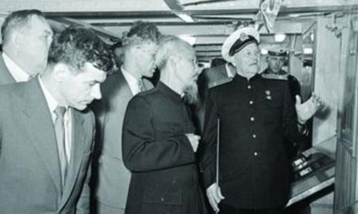
Tư tưởng Hồ Chí Minh – Chương 3
a. Cách mạng giải phóng dân tộc muốn thắng lợi phải đi theo con đường cách mạng vô sản
Nội dung
“Muốn cứu nước và giải phóng dân tộc không có con đường nào khác con đường cách mạng vô sản”
Tư tưởng Hồ Chí Minh về độc lập dân tộc và chủ nghĩa xã hội

Slide 17
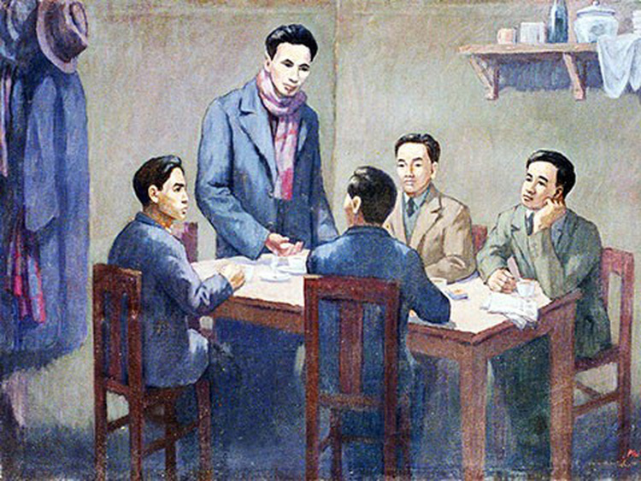
Tư tưởng Hồ Chí Minh – Chương 3
b. Cách mạng giải phóng dân tộc, trong điều kiện của Việt Nam, muốn thắng lợi phải do Đảng Cộng sản lãnh đạo
Nội dung
“Cách mệnh trước hết phải có cái gì? Trước hết phải có đảng cách mệnh, để trong thì vận động và tổ chức dân chúng, ngoài thì liên lạc với dân tộc bị áp bức và vô sản giai cấp mọi nơi. Đảng có vững cách mệnh mới thành công, cũng như người cầm lái có vững thuyền mới chạy”.
Tư tưởng Hồ Chí Minh về độc lập dân tộc và chủ nghĩa xã hội

Slide 18
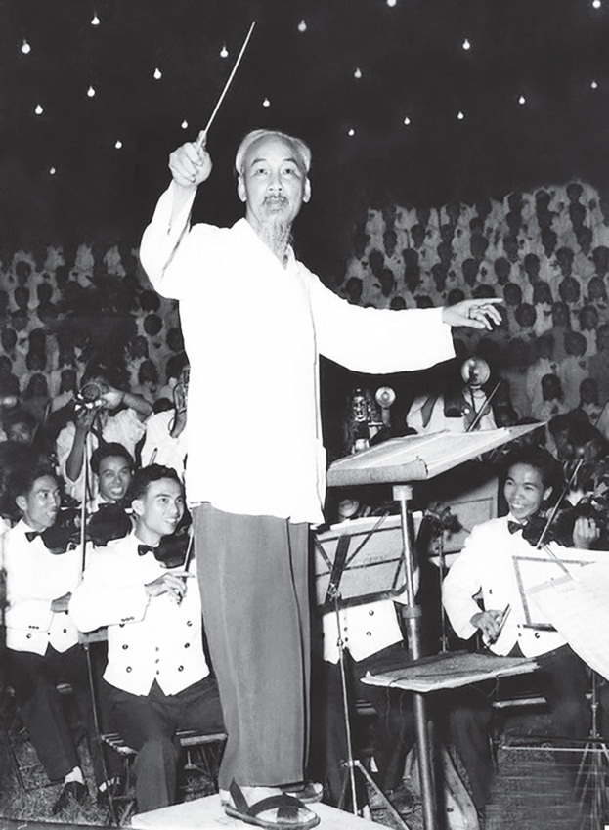
Tư tưởng Hồ Chí Minh – Chương 3
c. Cách mạng giải phóng dân tộc phải dựa trên lực lượng đại đoàn kết toàn dân tộc, lấy liên minh công – nông làm nền tảng
Nội dung
“cách mệnh là việc chung cả dân chúng chứ không phải việc một hai người”
“Bất kỳ đàn ông, đàn bà, bất kỳ người già, người trẻ, không chia tôn giáo, đảng phái, dân tộc. Hễ là người Việt Nam thì phải đứng lên đánh thực dân Pháp để cứu Tổ quốc”
Tư tưởng Hồ Chí Minh về độc lập dân tộc và chủ nghĩa xã hội

Slide 19
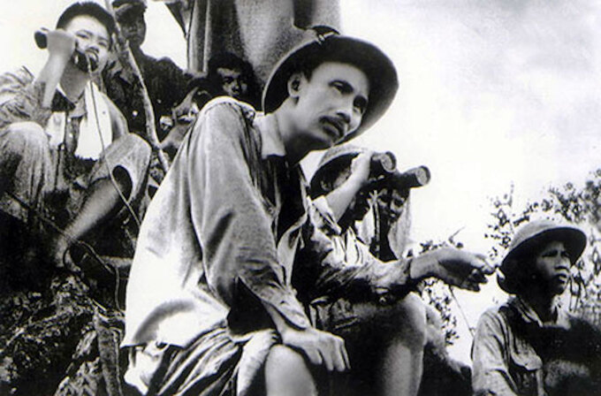
Tư tưởng Hồ Chí Minh – Chương 3
d. Cách mạng giải phóng dân tộc cần chủ động, sáng tạo, có khả năng giành thắng lợi trước cách mạng vô sản ở chính quốc
“Chủ nghĩa tư bản là một con đỉa có một cái vòi bám vào giai cấp vô sản ở chính quốc và một cái vòi khác bám vào giai cấp vô sản ở thuộc địa. Nếu muốn giết con vật ấy, người ta phải đồng thời cắt cả hai vòi. Nếu người ta chỉ cắt một vòi thôi, thì cái vòi còn lại kia vẫn tiếp tục hút máu của giai cấp vô sản, con vật vẫn tiếp tục sống và cái vòi bị cắt đứt lại sẽ mọc ra”.
Nội dung

Slide 20
Tư tưởng Hồ Chí Minh – Chương 3
e. Cách mạng giải phóng dân tộc phải được tiến hành bằng phương pháp bạo lực cách mạng
Nội dung
“Trong cuộc đấu tranh gian khổ chống kẻ thù của giai cấp và của dân tộc, cần dùng bạo lực cách mạng chống lại bạo lực phản cách mạng, giành lấy chính quyền và bảo vệ chính quyền”.
Tư tưởng Hồ Chí Minh về độc lập dân tộc và chủ nghĩa xã hội

Slide 21
Tư tưởng Hồ Chí Minh – Chương 3
II. TƯ TƯỞNG HỒ CHÍ MINH
VỀ CHỦ NGHĨA XÃ HỘI VÀ XÂY DỰNG
CHỦ NGHĨA XÃ HỘI Ở VIỆT NAM
Tư tưởng Hồ Chí Minh về độc lập dân tộc và chủ nghĩa xã hội

Slide 22
Tư tưởng Hồ Chí Minh – Chương 3
1. Tư tưởng Hồ Chí Minh
về chủ nghĩa xã hội
Nội dung
2. Tư tưởng Hồ Chí Minh về xây dựng chủ nghĩa xã hội ở Việt Nam
Tư tưởng Hồ Chí Minh về độc lập dân tộc và chủ nghĩa xã hội

Slide 23
Tư tưởng Hồ Chí Minh – Chương 3
1. Tư tưởng Hồ Chí Minh
về chủ nghĩa xã hội
Tư tưởng Hồ Chí Minh về độc lập dân tộc và chủ nghĩa xã hội

Slide 24
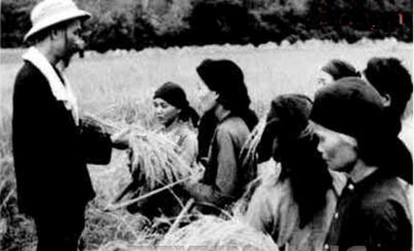
Tư tưởng Hồ Chí Minh – Chương 3
a. Quan niệm của Hồ Chí Minh về chủ nghĩa xã hội
“Nói một cách tóm tắt, mộc mạc, chủ nghĩa xã hội trước hết nhằm làm cho nhân dân lao động thoát nạn bần cùng, làm cho mọi người có công ăn việc làm, được ấm no và sống một đời hạnh phúc”.
Nội dung
Tư tưởng Hồ Chí Minh về độc lập dân tộc và chủ nghĩa xã hội

Slide 25
Tư tưởng Hồ Chí Minh – Chương 3
b. Tiến lên chủ nghĩa xã hội là một tất yếu khách quan
“Cách sản xuất và sức sản xuất phát triển và biến đổi mãi, do đó mà tư tưởng của người, chế độ xã hội, v.v., cũng phát triển và biến đổi. Chúng ta đều biết từ đời xưa đến đời nay, cách sản xuất từ chỗ dùng cành cây, búa đá phát triển dần đến máy móc, sức điện, sức nguyên tử. Chế độ xã hội cũng phát triển từ cộng sản nguyên thủy đến chế độ nô lệ, đến chế độ phong kiến, đến chế độ tư bản chủ nghĩa và ngày nay gần một nửa loài người đang tiến lên chế độ xã hội chủ nghĩa và chế độ cộng sản chủ nghĩa.
Sự phát triển và tiến bộ đó không ai ngăn cản được”.
Nội dung
Tư tưởng Hồ Chí Minh về độc lập dân tộc và chủ nghĩa xã hội

Slide 26
Tư tưởng Hồ Chí Minh – Chương 3
c. Một số đặc trưng cơ bản của chủ nghĩa xã hội
- Chính trị: Chế độ dân chủ.
- Kinh tế: Phát triển cao, lực lượng sản xuất hiện đại, chế độ công hữu.
- Văn hóa, đạo đức, quan hệ xã hội: Phát triển cao về văn hóa, đạo đức; đảm bảo công bằng, hợp lý trong các quan hệ xã hội.
- Chủ thể: Công trình tập thể của nhân dân dưới sự lãnh đạo của Đảng Cộng sản.
Nội dung
Tư tưởng Hồ Chí Minh về độc lập dân tộc và chủ nghĩa xã hội

Slide 27
Tư tưởng Hồ Chí Minh – Chương 3
2. Tư tưởng Hồ Chí Minh về xây dựng chủ nghĩa xã hội ở Việt Nam
Tư tưởng Hồ Chí Minh về độc lập dân tộc và chủ nghĩa xã hội

Slide 28
Tư tưởng Hồ Chí Minh – Chương 3
a. Mục tiêu chủ nghĩa xã hội ở Việt Nam
- Chính trị: Phải xây dựng được chế độ dân chủ.
- Kinh tế: Phải xây dựng được nền kinh tế phát triển cao gắn bó mật thiết với mục tiêu về chính trị.
- Văn hóa: Phải xây dựng được nền văn hóa mang tính dân tộc, khoa học, đại chúng và tiếp thu tinh hoa văn hóa nhân loại.
- Quan hệ xã hội: Dân chủ, công bằng, văn minh.
Nội dung
Tư tưởng Hồ Chí Minh về độc lập dân tộc và chủ nghĩa xã hội

Slide 29
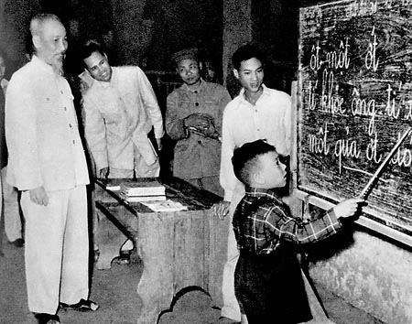
Tư tưởng Hồ Chí Minh – Chương 3
b. Động lực của chủ nghĩa xã hội ở Việt Nam
“Muốn xây dựng chủ nghĩa xã hội, trước hết cần có những con người xã hội chủ nghĩa”
Nội dung
Tư tưởng Hồ Chí Minh về độc lập dân tộc và chủ nghĩa xã hội

Slide 30
Tư tưởng Hồ Chí Minh – Chương 3
3. Tư tưởng Hồ Chí Minh
về thời kỳ quá độ lên chủ nghĩa xã hội
ở Việt Nam
Tư tưởng Hồ Chí Minh về độc lập dân tộc và chủ nghĩa xã hội

Slide 31
Tư tưởng Hồ Chí Minh – Chương 3
a. Tính chất, đặc điểm và nhiệm vụ của thời kỳ quá độ
- Tính chất: Thời kỳ cải biến sâu sắc nhất; phức tạp, lâu dài, khó khăn, gian khổ.
- Đặc điểm: Từ một nước nông nghiệp lạc hậu tiến thẳng lên chủ nghĩa xã hội, không trải qua giai đoạn phát triển tư bản chủ nghĩa.
- Nhiệm vụ: Đấu tranh cải tạo, xóa bỏ tàn tích của chế độ xã hội cũ, xây dựng các yếu tố mới phù hợp với quy luật tiến lên chủ nghĩa xã hội trên tất cả các lĩnh vực của đời sống.
Nội dung
Tư tưởng Hồ Chí Minh về độc lập dân tộc và chủ nghĩa xã hội

Slide 32
Tư tưởng Hồ Chí Minh – Chương 3
b. Một số nguyên tắc xây dựng chủ nghĩa xã hội trong thời kỳ quá độ
- Mọi tư tưởng, hành động phải được thực hiện trên nền tảng chủ nghĩa Mác – Lênin.
- Phải giữ vững độc lập dân tộc.
- Phải đoàn kết, học tập kinh nghiệm của các nước anh em.
- Xây phải đi đôi với chống.
Nội dung
Tư tưởng Hồ Chí Minh về độc lập dân tộc và chủ nghĩa xã hội

Slide 33
Tư tưởng Hồ Chí Minh – Chương 3
III. TƯ TƯỞNG HỒ CHÍ MINH
VỀ MỐI QUAN HỆ GIỮA ĐỘC LẬP DÂN TỘC VÀ CHỦ NGHĨA XÃ HỘI
Cơ sở, quá trình hình thành và phát triển tư tưởng Hồ Chí Minh

Slide 34
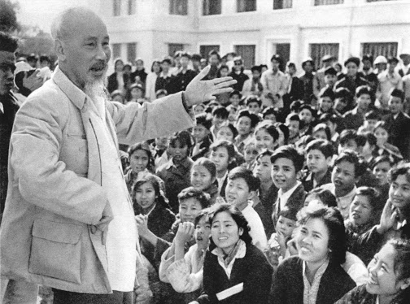
Tư tưởng Hồ Chí Minh – Chương 3
1. Độc lập dân tộc là cơ sở, tiền đề để tiến lên chủ nghĩa xã hội
“làm tư sản dân quyền cách mạng và thổ địa cách mạng để đi tới xã hội cộng sản”
Nội dung
Tư tưởng Hồ Chí Minh về độc lập dân tộc và chủ nghĩa xã hội

Slide 35
Tư tưởng Hồ Chí Minh – Chương 3
2. Chủ nghĩa xã hội là điều kiện để đảm bảo nền độc lập dân tộc vững chắc
Chủ nghĩa xã hội làm cho đất nước phát triển mạnh mẽ, tạo nền tảng vững chắc để bảo vệ độc lập dân tộc.
Nội dung
Tư tưởng Hồ Chí Minh về độc lập dân tộc và chủ nghĩa xã hội

Slide 36
Tư tưởng Hồ Chí Minh – Chương 3
3. Điều kiện để đảm bảo độc lập dân tộc gắn liền với chủ nghĩa xã hội
- Vai trò lãnh đạo của Đảng Cộng sản.
- Củng cố và tăng cường khối đại đoàn kết dân tộc.
- Đoàn kết, gắn bó chặt chẽ với cách mạng thế giới.
Nội dung
Tư tưởng Hồ Chí Minh về độc lập dân tộc và chủ nghĩa xã hội

Slide 37
Tư tưởng Hồ Chí Minh – Chương 3
IV. VẬN DỤNG TƯ TƯỞNG HỒ CHÍ MINH VỀ ĐỘC LẬP DÂN TỘC GẮN LIỀN VỚI CHỦ NGHĨA XÃ HỘI TRONG SỰ NGHIỆP CÁCH MẠNG VIỆT NAM GIAI ĐOẠN HIỆN NAY
Tư tưởng Hồ Chí Minh về độc lập dân tộc và chủ nghĩa xã hội

Slide 38
Tư tưởng Hồ Chí Minh – Chương 3
1. Kiên định mục tiêu và con đường cách mạng mà Hồ Chí Minh đã xác định.
2. Phát huy sức mạnh dân chủ xã hội chủ nghĩa.
3. Củng cố, kiện toàn, phát huy sức mạnh và hiệu quả hoạt động của toàn bộ hệ thống chính trị.
4. Đấu tranh chống những biểu hiện suy thoái về tư tưởng chính trị, đạo đức, lối sống và “tự diễn biến”, “tự chuyển hóa” trong nội bộ.
Nội dung
Tư tưởng Hồ Chí Minh về độc lập dân tộc và chủ nghĩa xã hội

Slide 39
Tư tưởng Hồ Chí Minh – Chương 3
Chúc các em vui khỏe và học tốt!

